Slide 1


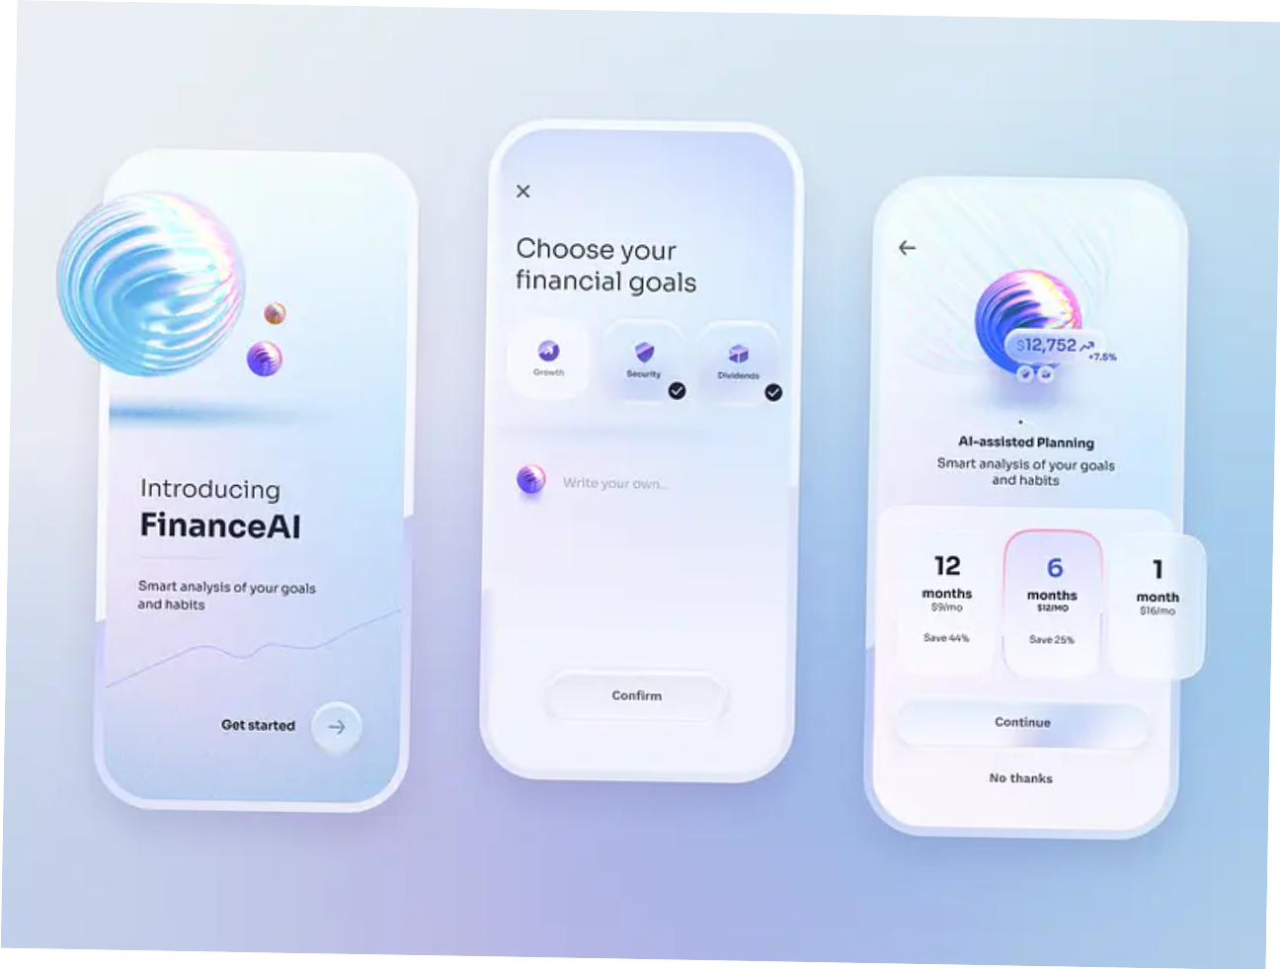

GèrTonArgent
L'assistant financier intelligent
L'assistant financier intelligent qui te conseille avant chaque dépense
Une application mobile basée sur l'IA pour la gestion financière personnelle
Version Bootcamp IA UniPods

Slide 2















Le Problème
70% des Africains utilisent le Mobile Money comme principal outil financier
Gestion budgétaire difficile
Manque d'outils de conseil
1 personne sur 2 dépasse son budget mensuel sans outil pour l'alerter
Les utilisateurs n'ont aucun outil qui les conseille avant d'effectuer une dépense
Accès aux API limité
Innovation limitée
Les API Mobile Money sont difficiles d'accès, coûteuses ou réservées aux grandes entreprises
Impossible pour les jeunes startups de créer des solutions innovantes sans accès aux APIs
Version Bootcamp IA UniPods
Page 2 | Le Problème

Slide 3




























Notre Solution
Une IA embarquée qui surveille, analyse et conseille en temps réel
Détection
Analyse
Conseil
Détecte les tentatives de paiement dans Mobile Money
Analyse la dépense par rapport au budget
Pop-up pour confirmer la dépense
GèrTonArgent
Dépense importante
Cette dépense représente 28% de ton budget
Annuler
Continuer
Suivi Budget
Graphiques
Historique
Chatbot Financier
Assistant Vocal
Version Bootcamp IA UniPods
Page 3 | Notre Solution

Slide 4












Présentation du Fondateur
Développeur Full Stack
Spécialiste des solutions numériques
Passionné de
FinTech et d'IA
Diplômé en
MIAGE
BROU DAVID YAO
Mission
Fondateur & Développeur
Concevoir des solutions numériques centrées sur l'humain et utiles pour le continent
Version Bootcamp IA UniPods
Page 4 | Présentation du Fondateur

Slide 5









Mon Rôle dans le Projet
Fondateur, développeur, designer et architecte technique du projet GèrTonArgent
Fondateur du Projet
Développeur Full Stack
Responsable de l'idée originale et de la vision globale de GèrTonArgent
Spécialisé en Flutter et Node.js, je développe l'application mobile et le backend
Designer UX/UI
Architecte Technique
Conception de l'interface utilisateur et de l'expérience client de la version actuelle
Spécialisé en intégration IA (Gemini), je structure l'architecture du projet
Je suis responsable de l'idée, du design, du développement mobile, du backend et de l'intégration de l'IA. Mon objectif est de transformer GèrTonArgent en un produit réellement prêt pour le marché.
Version Bootcamp IA UniPods
Page 5 | Mon Rôle dans le Projet

Slide 6















Attentes du Bootcamp UniPods
Amélioration de l'architecture IA
Structure produit scalable
Retour business
Encadrement pour structurer un produit
Pertinence du pivot et retour marché
Modèles léghts, optimisation locale
Networking
Modèle économique
Experts de Google et Smart Africa
Aide à formaliser un modèle solide
Objectif final
Transformer GèrTonArgent en un produit prêt pour le marché
Version Bootcamp IA UniPods
Page 6 | Attentes du Bootcamp

Slide 7


















Défis Techniques Actuels
Accès limité aux API Mobile Money et contraintes réglementaires pour optimiser l'IA embarquée
API Mobile Money
Contraintes Réglementaires
Précision de l'IA
Impossible d'accéder aux API officielles des opérateurs mobile
Agrément BCEAO et régulations financières restrictives
Garantir précision et sécurité des recommandations
Optimisation Flutter
Données Réelles
Structure du Projet
Fonctionnement en arrière-plan sur plusieurs applications
Manque de données pour entraîner l'IA prédictive
Renforcer l'architecture IA/ML actuelle
Version Bootcamp IA UniPods
Page 7 | Défis Techniques Actuels

Slide 8



Potentiel et Impact
Première IA personnelle anti-dépenses inutiles en Afrique
Fonctionnement sans connexion
Réduction de l'endettement
Très performante sans internet, sans API, sans banque → accessible partout en Afrique
Réduit l'endettement informel et favorise l'épargne parmi les Africains
Assistant vocal préventif
Échelle continentale
Devient le Siri des finances personnelles africaines, avant chaque dépense
Potentiel d'impact sur 50 millions d'africains pour une stabilité financière durable
"Transformons la gestion financière en une expérience intuitive et préventive pour tous les Africains"
Version Bootcamp IA UniPods
Page 8 | Potentiel et Impact

Slide 9















Objectifs Bootcamp 2025
IA Préventive
Stabilité & Sécurité
Pilotage Réel
100% fonctionnelle avec modèles légers
Version stable et sécurisée
Prêt pour un pilote auprès de 50-100 users
Business Model
Prototype Démontrable
Architecture
Modèle économique clair pour le marché africain
Prototype prêt à être démontré
Structure renforcée pour scalabilité optimale
Version Bootcamp IA UniPods
Page 9 | Objectifs Bootcamp 2025

Slide 10












Vision 2035
Devenir le premier assistant financier intelligent d'Afrique
intégrée aux smartphones comme un réflexe quotidien
Gestion financière
Évitement des dépenses
Atteinte des objectifs
Stabilité financière
mieux gérer leur argent
éviter les dépenses impulsives
atteindre leurs objectifs
construire une stabilité durable
Version Bootcamp IA UniPods
Page 10 | Vision 2035

